Slide 1

剧院票务管理系统(TTMS)
需求分析
计算机学院软件工程系
舒新峰
shuxf@xupt.edu.cn

Slide 2
项目资料
项目名称：汉唐剧院票务管理系统
项目简称：TTMS (Theater Ticket Management System)
项目编号：XUPTSE.2016.TTMS
投资方：汉唐传媒有限公司（简称“汉唐传媒”）
用 户：汉唐传媒有限公司下属各剧院
开发方：西安邮电大学软件工程系
本案例项目为虚拟项目，专供软件工程课程教学案例使用，投资方为虚拟公司。

Slide 3
内容安排
1 项目综述
2 业务需求
3 系统体系结构
4 功能需求
5 非功能需求
6 产品提交
7 项目验收

Slide 4
1 项目综述
项目背景
  客户简介：
    汉唐传媒有限公司是……，主要业务……
  存在问题：
  汉唐传媒目前在剧院管理上，存在业务管理混乱、效率低下、……
  项目目标：
  为解决汉唐传媒在剧院管理上存在的问题，提高公司的信息化水平，实现……

Slide 5
1 项目综述
组织结构
汉唐剧院
技术部
运营部
财务部
演出厅管理
设施设备维护
演出技术支持
引进剧目
安排演出、宣传
买/退票、咨询
入场验票
演出秩序维护
财务预算、决算
流动资金
售票日结算
收支管理

Slide 6
1 项目综述
岗位角色
岗位 | 所在部门 | 职责
财务经理 | 财务部 | 资金审计工作，剧院预算、决算管理。
会计员 | 财务部 | 日常资金流动管理、统计，售票日报结算等。
设备运维 | 技术部 | 演出设施设备提供与维护。演出剧目的技术支持和解决方案。
场务员 | 运营部 | 进场验票。引导观众入场与出场，维持场内秩序。
售票员 | 运营部 | 完成售票服务，办理退票业务。
运营经理 | 运行部 | 剧目引进、演出计划制定

Slide 7
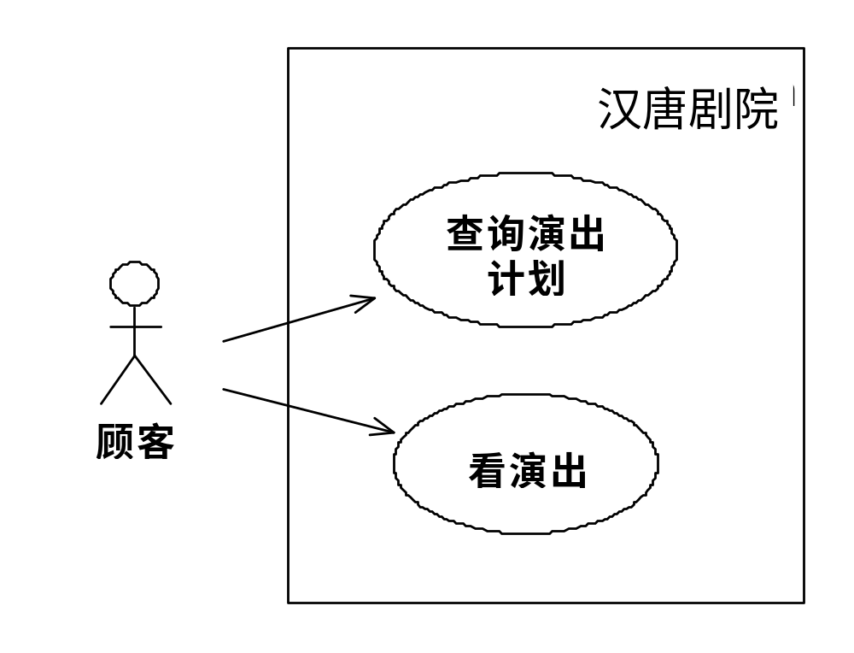
2 业务需求
业务用例图

Slide 8
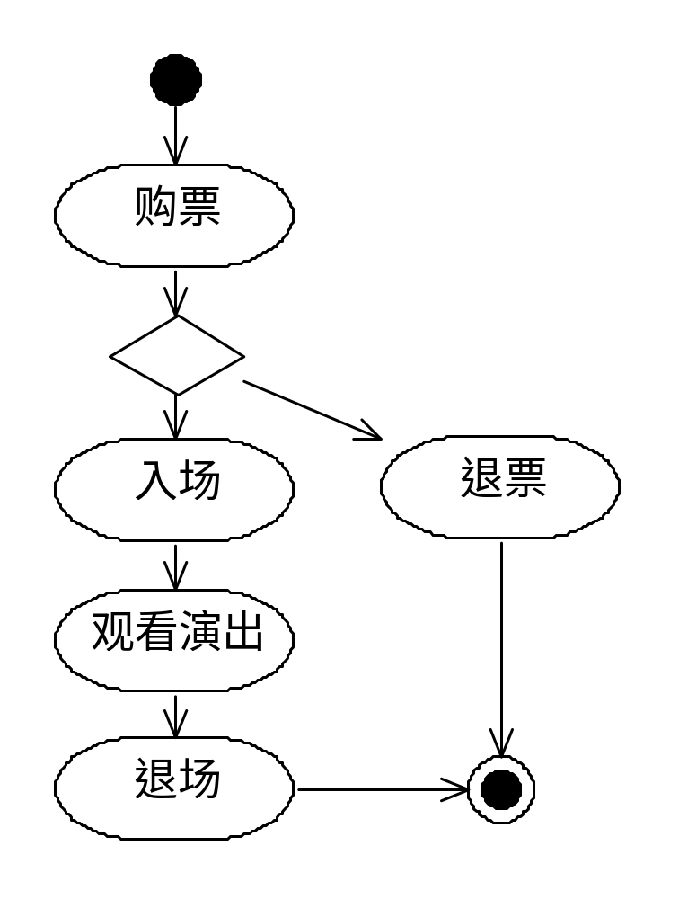
2 业务需求
业务流程
1）看演出

Slide 9
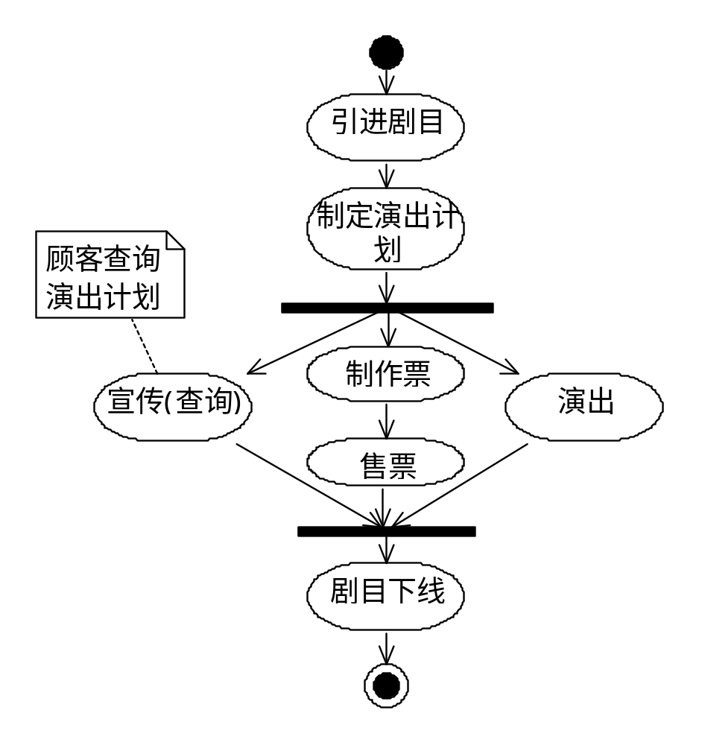
2 业务需求
业务流程
2）查询演出计划

Slide 10
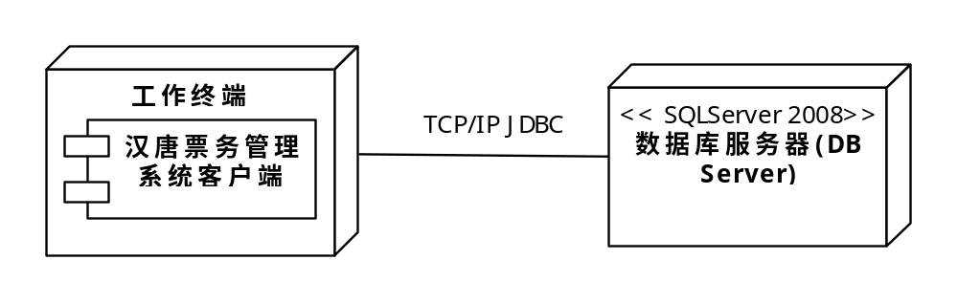
3 系统体系结构(C/S)
工作终端包含一下岗位使用的电脑：
售票员
财务经理、会计
……

Slide 11
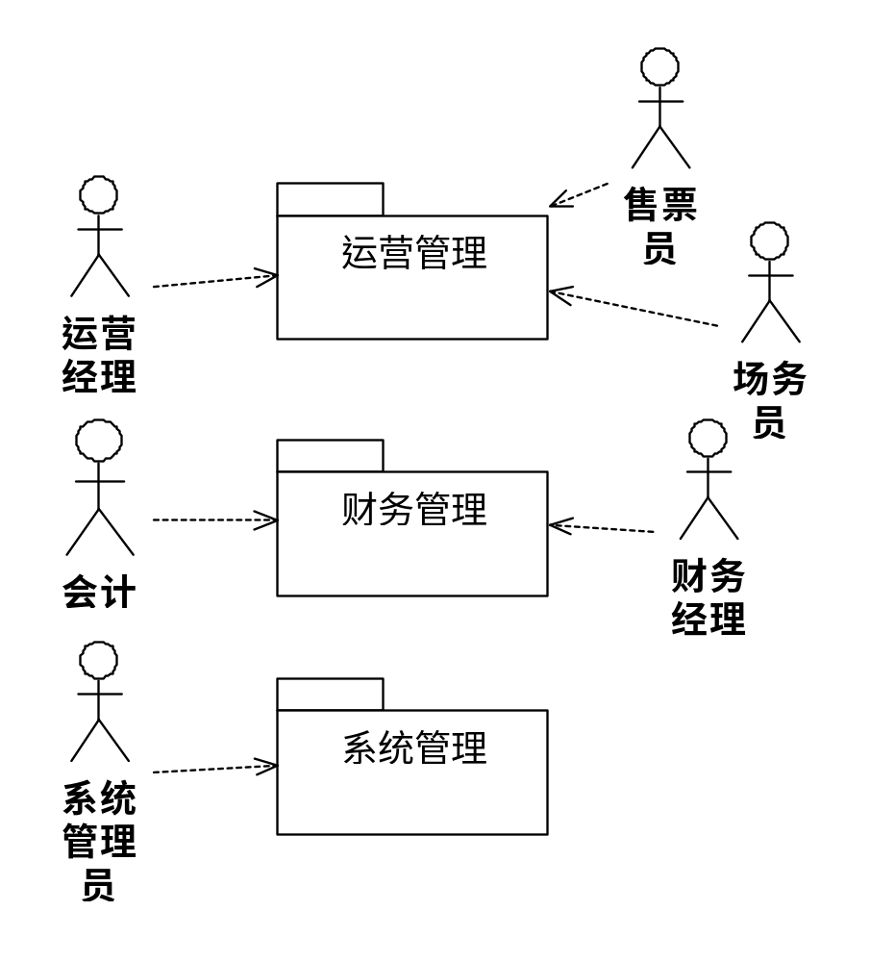
4 功能需求
系统总用例图

Slide 12
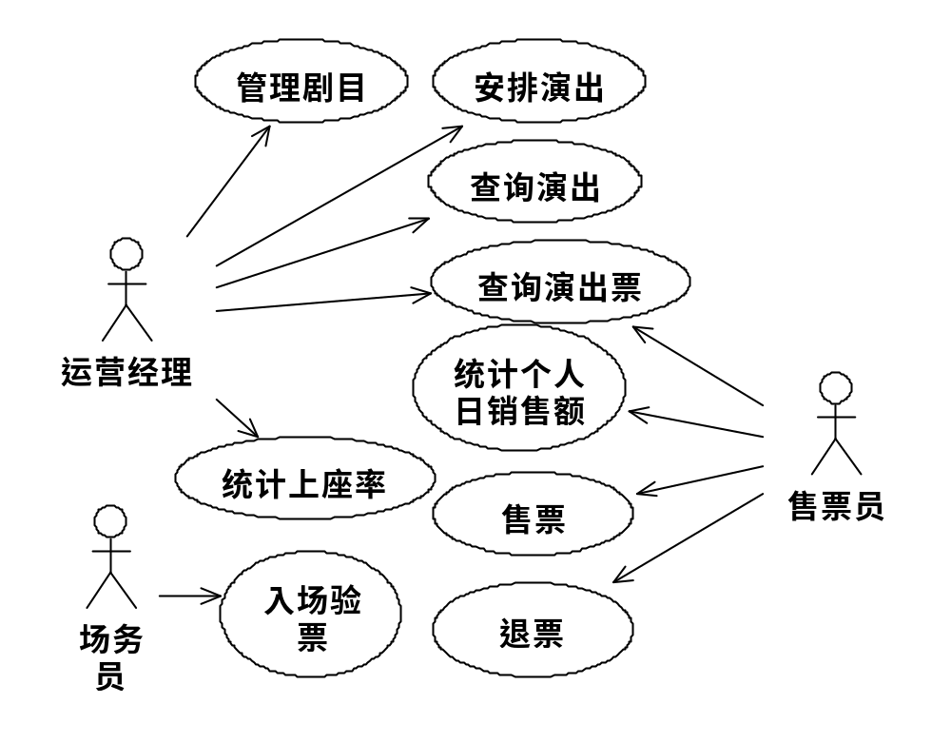
4 功能需求
运营管理

Slide 13
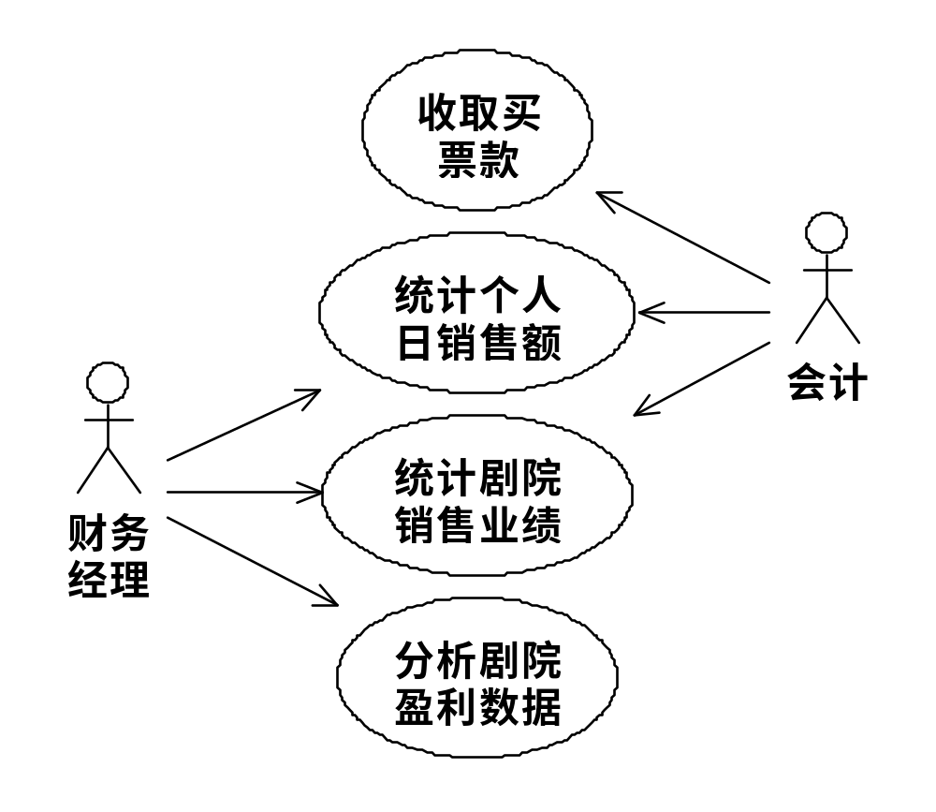
4 功能需求
财务管理

Slide 14
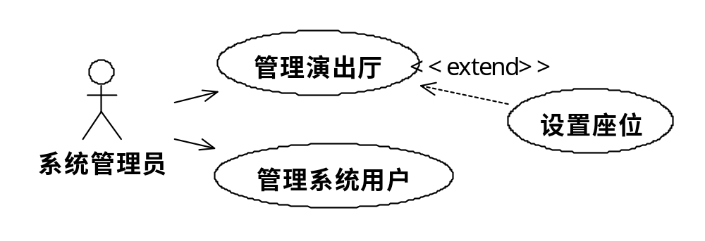
4 功能需求
系统管理

Slide 15
5 非功能需求
界面
性能
安全性
可靠性
……

Slide 16
6 产品提交
应用系统软件包，1CD；
数据库初始数据，1CD；
应用系统源代码及开发过程文档电子版，1CD；
应用系统的“需求规格说明书”、“软件设计说明书”、“软件测试报告”、“软件用户手册”、“软件管理维护手册”纸质版。

Slide 17
7 项目验收
功能
性能
安全性
可靠性
……
逐项说明验收标准

